Slide 1

XML / JATS ESTÁNDARES PARA LA COMUNICACIÓN CIENTÍFICA

Slide 2

Xml (eXtensible Markup Language) Un estándar universal
Desde su creación a mediados de los ’90, XML se ha consolidado como un estándar clave para la gestión de documentos, datos e información textual.
Es un componente clave en distintos tipos de iniciativas:
Publicación de contenidos.
Intercambio y recolección de metadatos.
Preservación de datos y documentos.
Optimización de procesos editoriales.
Recomendación del W3C, abierta, independiente de fabricantes, y ampliamente utilizada en distintas industrias.

Slide 3
Xml (eXtensible Markup Language) beneficios y ventajas
Diferenciar el contenido y la estructura de los documentos de la forma en que se presentan (impresa o en pantalla, adaptada a distintos dispositivos)
Hacer explícita la estructura y contenidos informativos de los documentos, facilitando su procesamiento automatizado, indexación y extracción de datos.
Crear documentos portables, que pueden intercambiarse y procesarse en sistemas informáticos heterogéneos (Unix, Windows, Mac, etc.)
Independencia de aplicaciones software específicas.

Slide 4
Xml (eXtensible Markup Language) características
XML propone:
un formato para guardar y serializar documentos “en texto plano”, evitando las complejidades de los formatos binarios,
en el que se intercalan marcas o etiquetas con el objetivo de distinguir las partes o elementos estructurales de cada tipo de documento;
estas marcas no contienen ninguna instrucción sobre cómo imprimir o mostrar en pantalla el contenido: se limitan a diferenciar sus componentes estructurales, su información y sus datos.

Slide 5
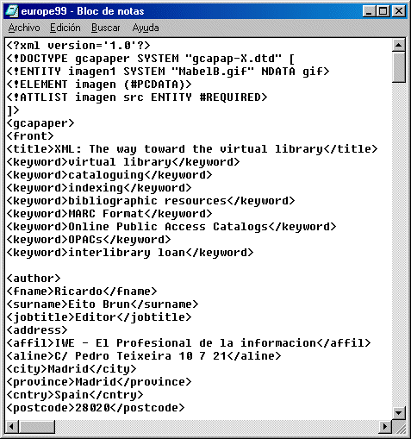
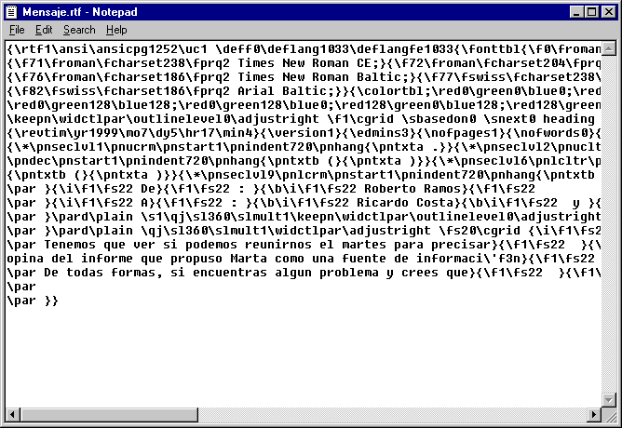
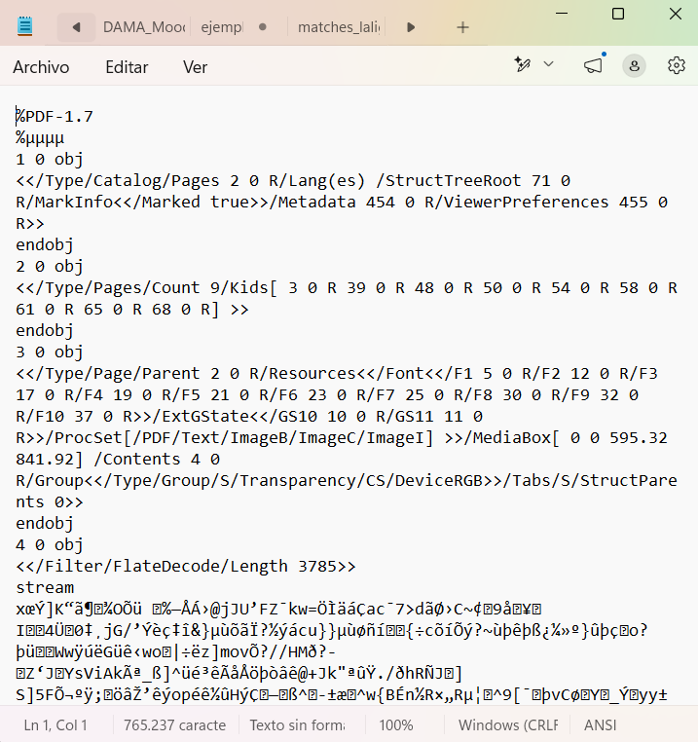
Xml (eXtensible Markup Language) características
Una simple comparación visual permite entender los beneficios de XML:

Slide 6
Xml (eXtensible Markup Language) características
XML (marcado generalizado) frente a los:
formatos propietarios, donde cada fabricante propone sus marcas, y el uso de los documentos queda restringido a aplicaciones software específicas.
formatos complejos, debido a la incorporación de instrucciones relativas a la presentación visual del contenido, y que requieren un gran número de marcas.
formatos “no basados en el contenido”, con escasa capacidad expresiva (no es fácil extraer la información / datos, y el procesamiento automático es complejo)
Mejor adaptado para las necesidades de la IA

Slide 7
Xml (eXtensible Markup Language) esquemas y aplicabilidad
XML permite trabajar con conjuntos de marcas o etiquetas diferentes para cada tipo de documentos.
Esto permite modelar cualquier información, atendiendo a las necesidades de cada contexto o al problema que se necesite resolver.
Los esquemas (XSD, Relax NG o las anteriores DTD), establecen las marcas y estructura para cada tipo de documento.
XML incluye mecanismos para transformar documentos (XSLT), que garantizan su intercambio en cualquier escenario (presente o futuro)

Slide 8
Xml (eXtensible Markup Language) procesamiento sin errores
La automatización del trabajo en torno a los documentos necesita un formato sólido, libre de errores.
XML ofrece mecanismos para evitar que los documentos contengan errores que dificulten o interrumpan su procesamiento con aplicaciones software:
Documentos bien formados: aseguran que la sintaxis, el anidamiento de las marcas, etc., son correctos.
Documentos válidos: el documento cumple las reglas del esquema en el que se basa (contiene las marcas y etiquetas necesarias, en el orden correcto).

Slide 9
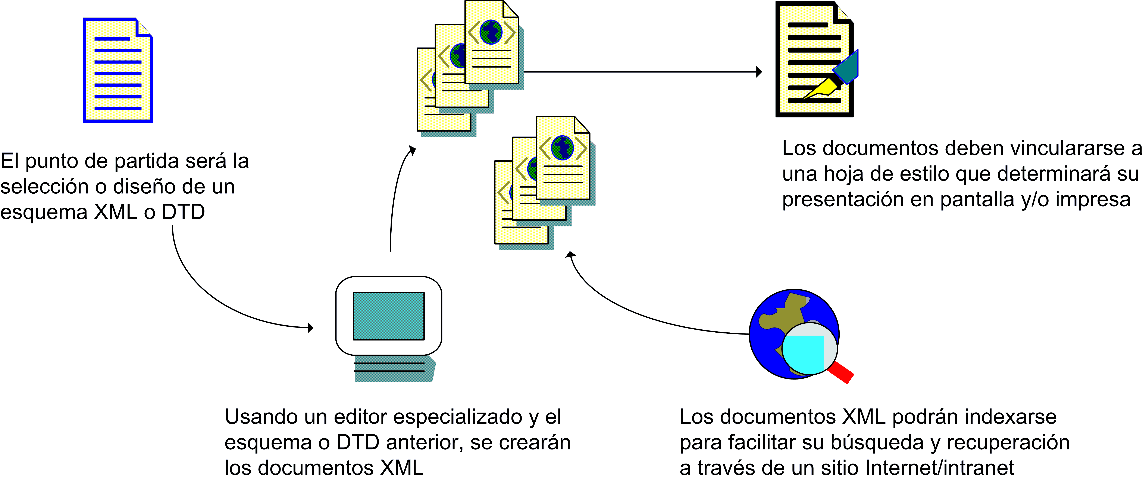
Xml (eXtensible Markup Language) el ciclo de producción

Slide 10
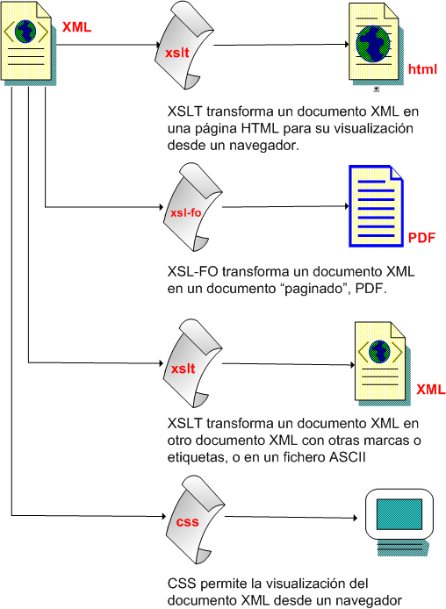
Xml (eXtensible Markup Language) el ciclo de producción
Para publicar un documento XML es necesario vincularlo o aplicar una hoja de estilo.
Esta contiene información sobre cómo se deben presenter los contenidos en pantalla o papel.
XSLT orientada a presentaciones tipo HTML.
XSL-FO permite generar presentaciones “paginadas”, tipo PDF.
En ambos casos se trata de estándares W3C, independientes de fabricantes y aplicaciones software propietarias.

Slide 11
Xml (eXtensible Markup Language) EN LA WEB DE LOS DATOS…
XML es también uno de los formatos utilizados en la publicación de datos abiertos enlazados (LOD) y datos semánticos RDF.
Esto amplía las posibilidades de interoperar con otros repositorios y exponer nuestros datos en otros canales y espacios de datos.
Evita el riesgo de que nuestros datos se conviertan en “silos” o “espacios de información no conectados”.
El ecosistema de recomendaciones W3C (XML, XSLT, RDF, etc.) hace posible esta integración.

Slide 12
Xml (eXtensible Markup Language) distintas aplicaciones…
Codificación de distintos tipos de metadatos y contenidos:
EDItEUR ONIX: mercado editorial.
MARC, Dublin Core, MODS: descripciones bibliográficas.
PREMIS, METS: metadatos para la preservación y para estructurar objetos digitales complejos.
EAD, EAC: descripciones archivísticas.
DITA, DOCBOOK, S1000D: documentación técnica.
JATS: edición de revistas-e y contenido científico.

Slide 13
jats (Journal Article Tag Suite) xml y publicación científica
Esquema XML ampliamente adoptado y consolidado para describir la estructura y el contenido de artículos científicos.
Origen:
National Library of Medicine (NLM) desarrolló unas DTD a comienzos de los años 2000 para gestionar artículos en PubMed Central.
Se convirtió en estándar ANSI/NISO Z39.96, con sucesivas versiones (más reciente, 1.4, 2024).

Slide 14
jats (Journal Article Tag Suite) xml y publicación científica
Ofrece todas las ventajas de XML:
Aproximación semántica, orientada a los datos.
Modular, extensible e interoperable.
Ampliamente aceptado por la comunidad editorial.
Sujeto a validación (DTD, XSD, RELAX NG) para asegurar un procesamiento libre de errores.
Generación de distintos productos de información mediante transformaciones.
Fácilmente procesable por programas y lenguajes informáticos con métodos estándar.

Slide 15
jats (Journal Article Tag Suite) xml y publicación científica
Se estructura en tres conjuntos de etiquetas:
Archiving and Interchange:
El más detallado, pensado para la preservación de los contenidos en repositorios.
Journal Publishing:
Optimizado para la producción editorial.
Article Authoring:
Versión simplificada orientada a los autores.
Se puede optar por una adopción progresiva, centrada en distintos requisitos o niveles de madurez.

Slide 16
jats (Journal Article Tag Suite) xml y publicación científica
Ofrece un esquema intuitivo:
Sección | Elemento XML | Descripción | Ejemplo / uso típico
Global | <article> | Elemento raíz del documento | Define tipo de artículo, idioma
Front | <front> | Contenedor de metadatos | Agrupa info descriptiva
 | <journal-meta> | Metadatos de la revista | Título, ISSN
 | <article-meta> | Metadatos del artículo | DOI, fechas, volumen
 | <article-id> | Identificador | DOI, PMID
 | <title-group> | Grupo de títulos | Título principal
 | <article-title> | Título del artículo | Texto del título
 | <contrib-group> | Grupo de contribuyentes | Autores, editores
 | <contrib> | Contribuyente | Autor individual
 | <name> | Nombre del autor | Nombre y apellidos
 | <aff> | Afiliación | Universidad, institución
 | <abstract> | Resumen | Texto breve del artículo
 | <kwd-group> | Palabras clave | Lista de keywords
 | <kwd> | Palabra clave | “XML”, “Publishing”

Slide 17
jats (Journal Article Tag Suite) xml y publicación científica
Ofrece un esquema intuitivo:
Sección | Elemento XML | Descripción | Ejemplo / uso típico
Global | <article> | Elemento raíz del documento | Define tipo de artículo, idioma
Body | <body> | Contenido principal | Secciones del artículo
 | <sec> | Sección | Introducción, métodos…
 | <title> | Título de sección | “Introduction”
 | <p> | Párrafo | Texto normal
 | <fig> | Figura | Imágenes, gráficos
 | <caption> | Descripción de figura | Texto explicativo
 | <table-wrap> | Tabla | Tablas estructuradas
 | <xref> | Referencia cruzada | Citas internas
 | <disp-formula> | Fórmula | Expresiones matemáticas
Back | <back> | Material final | Referencias, anexos
 | <ref-list> | Lista de referencias | Bibliografía

Slide 18
jats (Journal Article Tag Suite) xml y publicación científica
Recomendaciones:
JATS contiene etiquetas (elementos y atributos) para acomodar cualquier necesidad editorial.
R1. Acotar las etiquetas a las necesarias desde las herramientas de edición de contenidos.
R2. La conversión automatizada de contenidos existentes en otros formatos es viable, gracias al carácter abierto y estructurado de XML.
R3. La IA ofrece la posibilidad de facilitar el etiquetado.
Adaptaciones de JATS (SciELO Publishing Schema).
Su adopción facilitará la creación de contenidos reutilizables y su explotación en distintos espacios de datos y productos.

